Slide 1




„Průvodce českým zdravotnictvím pro seniory “
Doc. MUDr. Peter Koliba, CSc.
Místopředseda Výboru pro zdravotnictví a sociální politiku

Slide 2

Stárnutí populace a urbanizace jsou dva globální trendy.
Zvyšuje se podíl obyvatel ve městech, kteří jsou starší 60 let.
Světová zdravotnická organizace (WHO) chápe aktivní stárnutí jako celoživotní proces.
Cílem průvodce je v návaznosti na přístup WHO k aktivnímu stárnutí.
Čeští senioři nechtějí ani neumí používat digitální technologie podporující zdraví

Slide 3
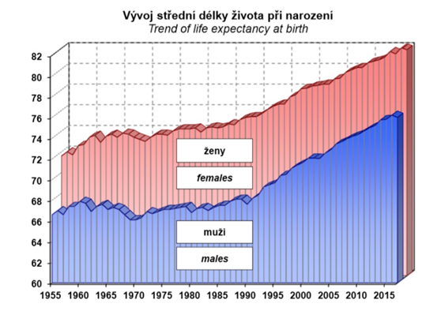
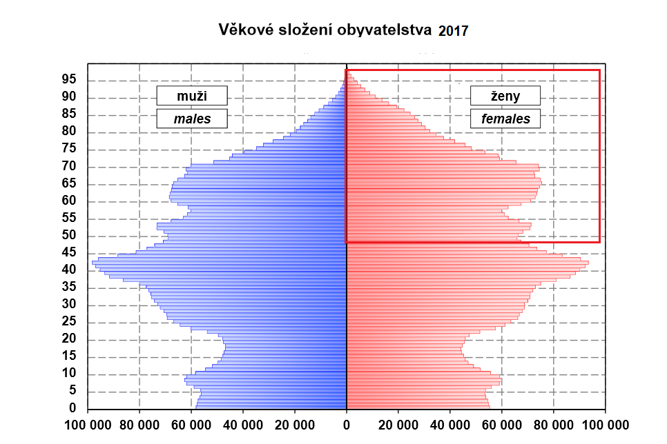
Demografický vývoj
Proces stárnutí je nevratný biologický proces, který obtížně definujeme a víme, že universální pro celou přírodu.
V roce 2017 střední délka života u mužů byla 76,0 roku, u žen 81,9 roku.

Slide 4
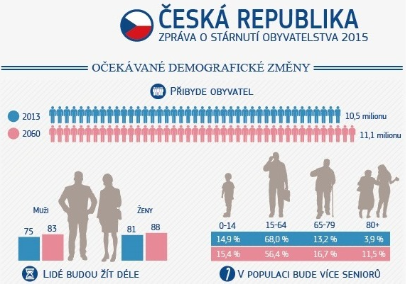

Ve starém Řecku a Římě se lidé dožívali kolem 25 let. Ještě v 19. století se byla kolem 40 let.
Průměrný věk v Česku se každoročně zvyšuje a ženy žijí statisticky déle.
Zdroj: www.seniorum.cz

Slide 5
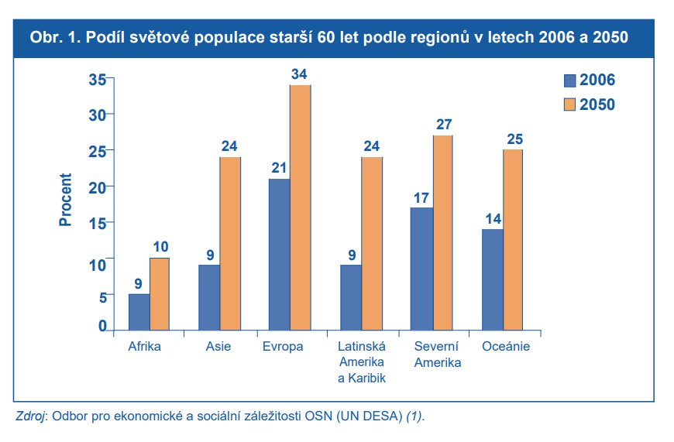

Slide 6
Závěr
Současné české zdravotnictví je na evropské špičce, co se týče přístrojového vybavení, dostupnosti léků nebo znalostí lékařů.
Doléčování, rehabilitace a dlouhodobá péče jseou stejně důležité a mají velký význam právě pro starší pacienty.
Tzv. následná zdravotní péče je však zejména ve stáří stejně důležitá jako akutní medicína.
Často chybí správné informace a dostupnost zařízení.

Slide 7

Děkuji za pozornost !

